Slide 1
Text Exploration &
Visualization 실습
감성분석
Big Data Institute,
Seoul National University

Slide 2
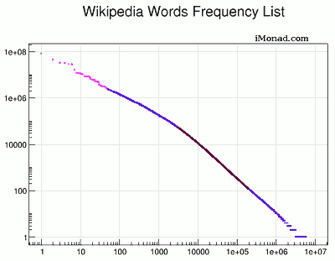
실습 1 – 가장 많이 등장하는 단어 추출하기

Slide 3
실습 3-1-1. 리뷰에서 많이 등장하는 명사 추출하기
∙ 실습 1-3-4의 결과(영화 다크 나이트 리뷰 데이터) 파일을 불러와 가장 많이 사용된 명사 10개를 추출해 출력해 본다
∙ TIPS
- 텍스트를 lower() 함수를 사용해 소문자로 변환 후 비교한다
- 파이썬의 collections 패키지의 Counter 함수를 사용해 많이 사용된 명사를 추출한다
- POS tag 가 ‘NN’, ‘NNS’, ‘NNP, ‘NNPS’인 것을 추출한다

Slide 4
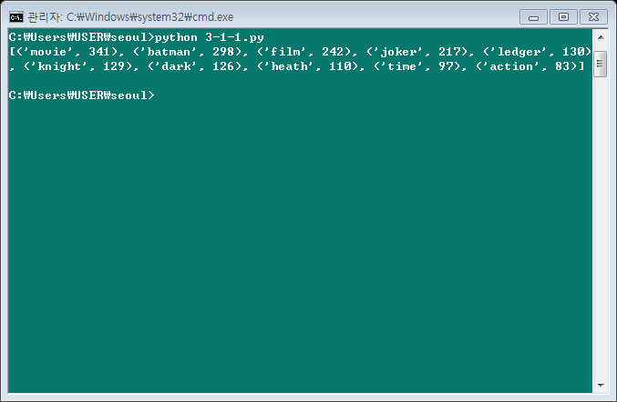
실습 3-1-1. 리뷰에서 많이 등장하는 명사 추출하기
∙ 출력 결과

Slide 5
실습 3-1-1. 리뷰에서 많이 등장하는 명사 추출하기
∙ 영화 ‘다크 나이트’ 리뷰에서 자주 등장한 명사들
단어 | 빈도수 | 단어 | 빈도수
movie | 341 | knight | 129
batman | 298 | dark | 126
film | 242 | heath | 110
joker | 217 | time | 97
ledger | 130 | action | 83
∙ 대부분 영화 및 영화 내용과 관련된 단어임을 알 수 있다

Slide 6
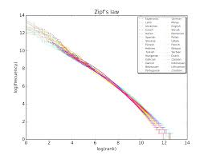
실습 3-1-1. 리뷰에서 많이 등장하는 명사 추출하기
∙ 참고: 지프의 법칙(Zipf’s Law) [source: https://en.wikipedia.org/wiki/Zipf%27s_law]
- 20/80의 법칙이라고도 하며 우리가 사용하는 일상어에서 소수의 단어들이 빈도수의 대부분을 차지한다는 내용의 법칙이다
예를 들어, 미국 표준 영어에서 “the”가 가장 많이 쓰이며 전체 문서에서 약 7%의 빈도를 보여준다고 한다. 다음으로 많이 사용되는 단어는 “of”와 “and”로 각각 3.5%와 3%의 빈도를 보여준다
∙ 즉, 지프의 법칙에 따르면 텍스트에서 자주 사용되는 상위 단어 몇 개(즉, 키워드)만 보더라도 텍스트의 내용을 대략적으로 파악할 수 있다

Slide 7
실습 3-1-2. 리뷰에서 많이 등장하는 형용사 추출하기
∙ 실습 1-3-4의 결과(영화 다크 나이트 리뷰 데이터) 파일을 불러와 가장 많이 사용된 형용사 10개를 추출해 출력해 본다
∙ TIPS
- 텍스트를 lower() 함수를 사용해 소문자로 변환 후 비교한다
- 파이썬의 collections 패키지의 Counter 함수를 사용해 많이 사용된 명사를 추출한다
- POS tag 가 ‘JJ’, ‘JJR’, ‘JJS’ 인 것을 추출한다

Slide 8
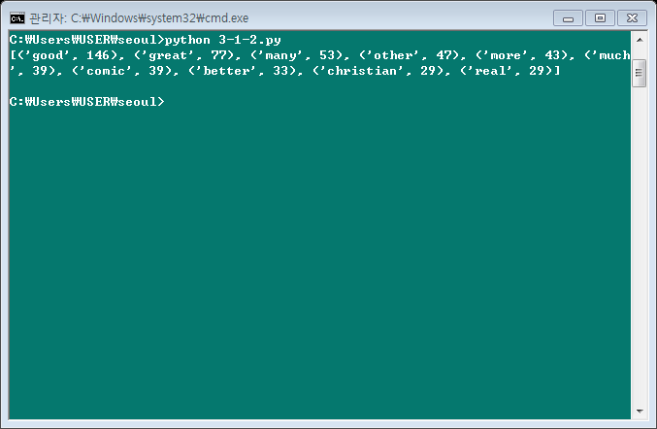
실습 3-1-2. 리뷰에서 많이 등장하는 형용사 추출하기
∙ 출력 결과

Slide 9
실습 3-1-2. 리뷰에서 많이 등장하는 형용사 추출하기
∙ 영화 ‘다크 나이트’ 리뷰에서 자주 등장한 형용사들
단어 | 빈도수 | 단어 | 빈도수
good | 146 | much | 39
great | 77 | comic | 39
many | 53 | better | 33
other | 47 | christian | 29
more | 43 | real | 29
∙ 형용사는 주로 영화에 대한 감정, 혹은 평가와 관련된 단어들이 많은 것을 알 수 있다
∙ 29번 등장한 ‘Christian’: 주연 배우인 크리스천 배일(Christian Bale)의 이름이라 자주 등장한 것인데 컴퓨터는 이를 형용사로 인식함 => 컴퓨터 인식의 한계이므로 사람의 개입이 필요한 부분

Slide 10
실습 3-1-3. 리뷰에서 많이 등장하는 단어 추출하기
∙ 실습 1-3-5에서 수집했던 다른 영화들의 리뷰에서 자주 등장하는 단어를 추출해 본다
- 자신이 관심 있는 품사의 단어들을 자유롭게 추출해 출력해 본다
∙ TIPS
- 실습 2-1-2의 영어 문장 POS 태그를 참고한다

Slide 11
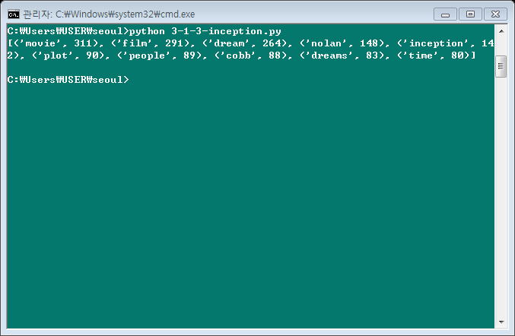
실습 3-1-3. 리뷰에서 많이 등장하는 단어 추출하기
∙ 출력 결과: 영화 ‘인셉션’ 리뷰에서 자주 등장하는 명사들

Slide 12
실습 3-1-3. 리뷰에서 많이 등장하는 단어 추출하기
∙ 출력 결과: 영화 ‘인셉션’ 리뷰에서 자주 등장하는 명사들

Slide 13
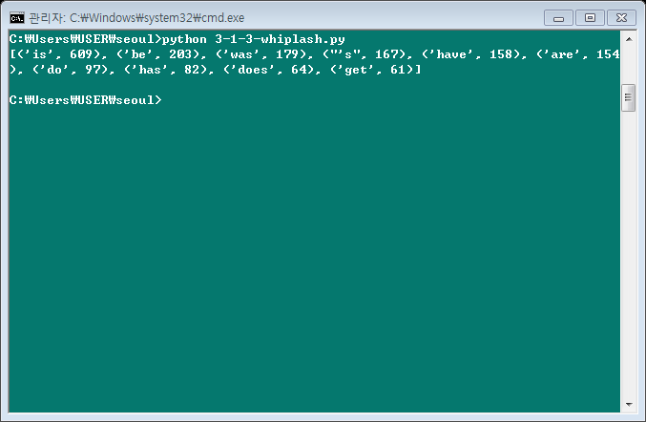
실습 3-1-3. 리뷰에서 많이 등장하는 단어 추출하기
∙ 출력 결과: 영화 ‘위플래시’ 리뷰에서 자주 등장하는 동사들

Slide 14
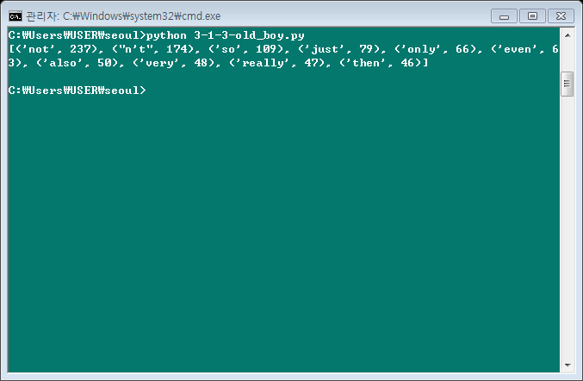
실습 3-1-3. 리뷰에서 많이 등장하는 단어 추출하기
∙ 출력 결과: 영화 ‘올드보이’ 리뷰에서 자주 등장하는 부사들

Slide 15
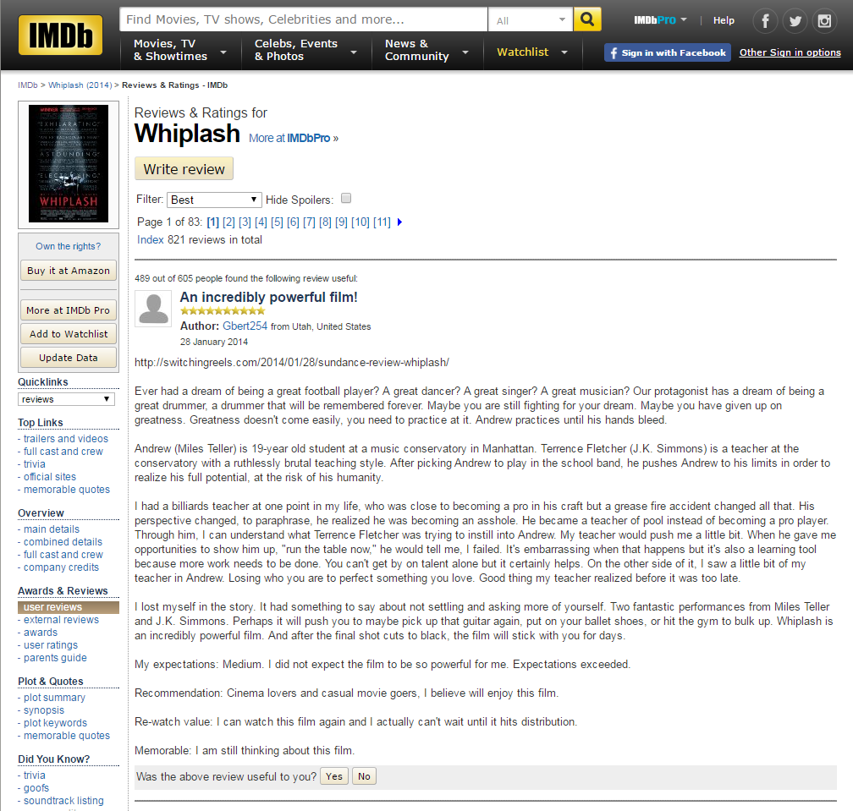
실습 2 – IMDb 리뷰 데이터 탐색하기

Slide 16
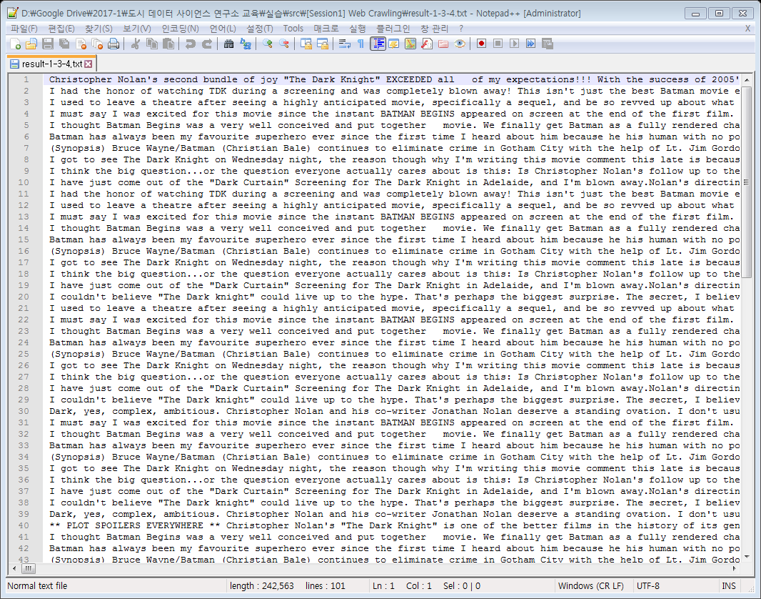
실습 3-2-1. 전체 리뷰의 토큰 개수 출력하기
∙ 실습 1-3-4에서 수집하였던 영화 ‘다크 나이트(The Dark Knight)’ 리뷰를 불러와 전체 리뷰를 토큰화하고 토큰의 개수를 출력해 본다
- 전체 토큰의 개수와 중복되지 않는(unique) 토큰의 개수를 출력해 보자

Slide 17
실습 3-2-1. 전체 리뷰의 토큰 개수 출력하기
∙ TIPS
- 리뷰를 토큰화할 때 lower 함수를 사용해 소문자로 변환한 뒤 토큰화한다
- Nltk의 Text 함수를 사용한다
■ nltk.Text()는 전체 문서(corpus)를 쉽고 간단하게 탐색할 수 있도록 도와준다
- Unique한 토큰의 개수를 출력하기 위해서는 리스트를 셋(set)으로 변환한다
- 분석의 효율성을 위해 Stopwords를 제거한다

Slide 18

실습 3-2-1. 전체 리뷰의 토큰 개수 출력하기
∙ 출력 결과
전체 토큰의 개수
Unique한 토큰의 개수

Slide 19
실습 3-2-2. 토큰의 등장 횟수 시각화하기
∙ 실습 1-3-4에서 수집하였던 영화 ‘다크 나이트(The Dark Knight)’ 리뷰를 토큰화한 뒤 가장 많이 등장하는 토큰 50개의 등장 횟수를 그래프로 시각화해본다

Slide 20
실습 3-2-2. 토큰의 등장 횟수 시각화하기
∙ TIPS
- nltk의 Text 함수를 사용해 토큰화한 결과를 저장한다
- plot 함수를 사용해 그래프를 시각화해본다

Slide 21
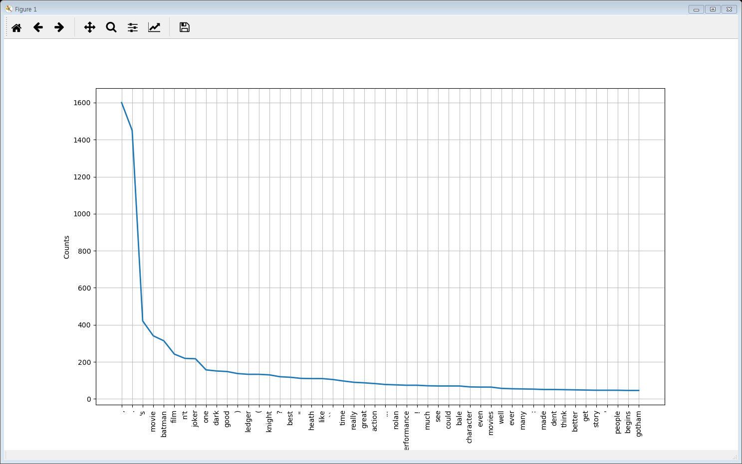
실습 3-2-2. 토큰의 등장 횟수 시각화하기
∙ 출력 결과

Slide 22
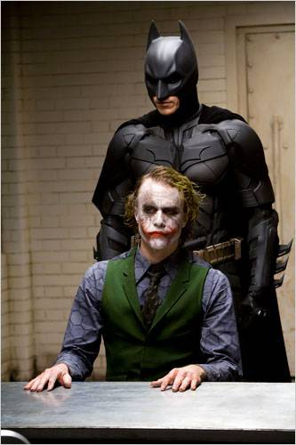
실습 3-2-3. 문맥상 유사한 단어 출력하기
∙ 실습 1-3-4에서 수집하였던 영화 ‘다크 나이트(The Dark Knight)’ 리뷰에서 문맥상 ‘Batman’과 ‘Joker’와 유사한(similar) 단어를 출력해 본다
∙ TIPS
- similar 함수를 사용해 유사한 단어를 출력한다

Slide 23
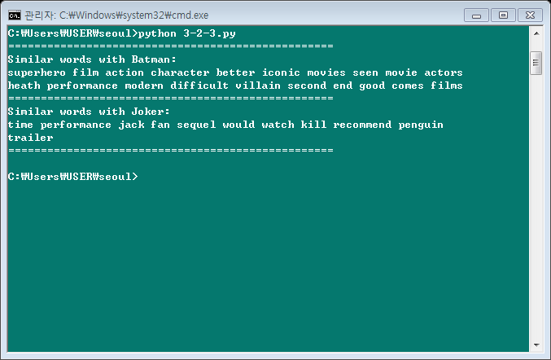
실습 2-3. 문맥상 유사한 단어 출력하기
∙ 출력 결과

Slide 24
실습 2-4. 텍스트의 연어(collocation) 출력하기
∙ 연어(collocation) [source: https://en.wikipedia.org/wiki/Collocation]
- 문장 내에서 유의미하게 자주 함께 등장하는 단어의 쌍
- 예를 들어, ‘dark’와 ‘black’이 거의 유사한 의미를 지니지만, ‘black chocolate’ 보다는 ‘dark chocolate’이라는 단어의 조합이 훨씬 선호된다. 이 경우 ‘dark’와 ‘chocolate’ 사이에 연어 관계가 있다고 볼 수 있다
- 한국어에도 수많은 연어가 존재한다. 예를 들어, 일상적으로 ‘장갑을 끼다’, ‘옷을 입다’, ‘신발을 신다’ 라고 표현하지 ‘장갑을 입다’, ‘옷을 신다’, ‘신발을 끼다’ 라고 표현하지 않는다
∙ 실습 1-3-4에서 수집하였던 영화 ‘다크 나이트(The Dark Knight)’ 리뷰 텍스트 내의 연어를 출력해 본다
∙ TIPS
- collocations 함수를 사용해 연어를 출력한다

Slide 25
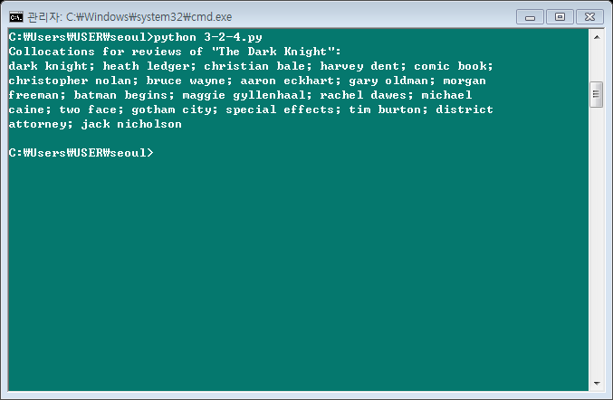
실습 3-2-4. 텍스트의 연어(collocation) 출력하기
∙ 출력 결과

Slide 26
실습 3-2-5. 다른 리뷰 텍스트 탐색하기
∙ 2-1부터 2-4까지의 실습 내용을 실습 1-3-5에서 수집했던 다른 영화 리뷰 데이터에 적용해 보자
- 앞의 예제의 내용에 구애 받지 않고 자유롭게 적용해 본다

Slide 27
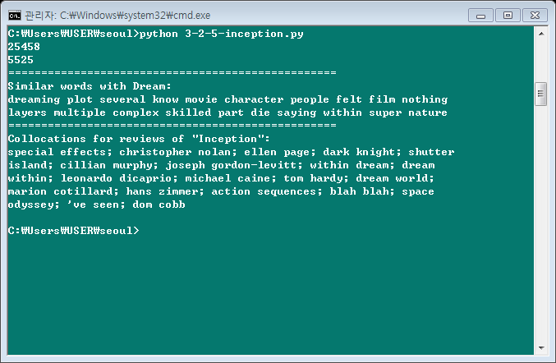
실습 3-2-5. 다른 리뷰 텍스트 탐색하기
∙ 출력 결과(인셉션)

Slide 28
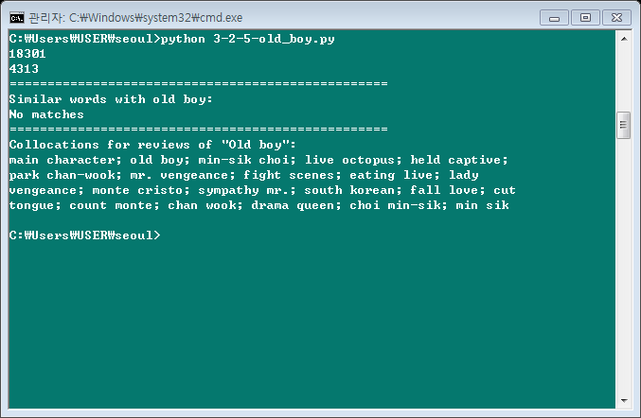
실습 3-2-5. 다른 리뷰 텍스트 탐색하기
∙ 출력 결과(올드보이)

Slide 29
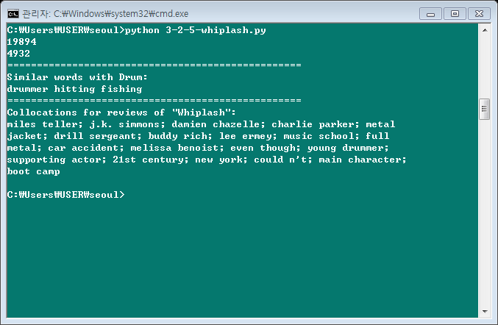
실습 3-2-5. 다른 리뷰 텍스트 탐색하기
∙ 출력 결과(위플래시)

Slide 30
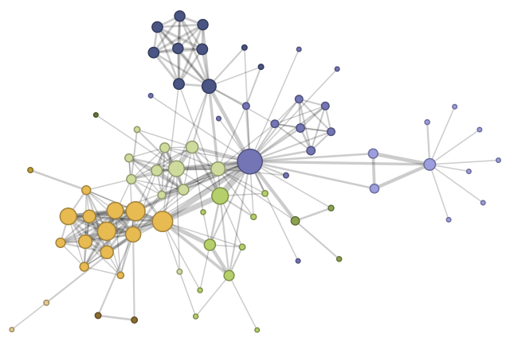
실습 3-3-1. 연관 단어 그래프 만들기(advanced)
∙ 실습 2-2-3에서 결과로 출력한 lemmatize된 영화 다크 나이트의 리뷰를 바탕으로, 연관된(같은 문장에서 등장하는) 명사들 끼리 연결된 그래프를 만들어 출력해 본다
- 구현하기 너무 어려우면 완성된 코드를 참고만 해 연관 단어 그래프 만드는 법을 익힌다

Slide 31
실습 3-3-1. 연관 단어 그래프 만들기(advanced)
∙ TIPS
- Unique한 명사들만 추출해 이를 리스트로 만든다
- (총 문장의 개수)를 행의 수로, (unique한 명사의 개수)를 열의 수로 하는 행렬을 만들어 이를 자신의 전치 행렬(Transpose matrix)와 곱한 co-occurrence matrix를 만든다
- 비가중 무향 그래프(Unweighted, undirected graph)를 만들어 명사들 간의 연관 관계를 표현한다
- numpy와 networkx, 그리고 matplotlib 패키지를 활용한다

Slide 32
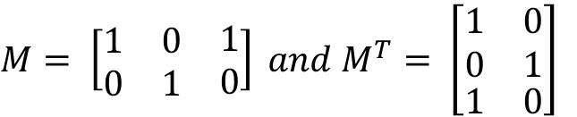
실습 3-3-1. 연관 단어 그래프 만들기(advanced)
∙ 참고: co-occurrence matrix
- 특정 문장에서 두 단어가 얼마나 자주 함께 등장하는지를 표현하기 위한 행렬로, occurrence matrix를 자신의 전치 행렬과 곱(matrix multiplication)해 계산한다
- 예시: 문장 2개(문장1, 문장2)와 명사 3개(고양이, 강아지, 치타)가 있고 각 단어가 각 문장에서 등장하는 횟수는 아래와 같다고 가정하자
 | 고양이 | 강아지 | 치타
문장1 | 1 | 0 | 1
문장2 | 0 | 1 | 0
■ occurrence matrix는 아래와 같다
$M= \left[\begin{matrix}\begin{matrix}1 & 0\end{matrix} & 1 \\ \begin{matrix}0 & 1\end{matrix} & 0\end{matrix}\right] and M^{T}= \left[\begin{matrix}\begin{matrix}1 \\ 0\end{matrix} & \begin{matrix}0 \\ 1\end{matrix} \\ 1 & 0\end{matrix}\right]$

Slide 33
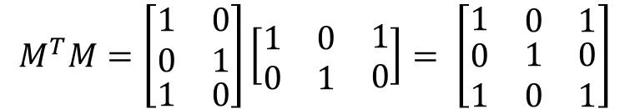
실습 3-3-1. 연관 단어 그래프 만들기(advanced)
∙ 참고: co-occurrence matrix
■ co-occurrence matrix는 다음과 같이 쉽게 계산할 수 있다
$$M^{T}M=\left[\begin{matrix}\begin{matrix}1 \\ 0\end{matrix} & \begin{matrix}0 \\ 1\end{matrix} \\ 1 & 0\end{matrix}\right]\left[\begin{matrix}\begin{matrix}1 & 0\end{matrix} & 1 \\ \begin{matrix}0 & 1\end{matrix} & 0\end{matrix}\right]= \left[\begin{matrix}1 & \begin{matrix}0 & 1\end{matrix} \\ \begin{matrix}0 \\ 1\end{matrix} & \begin{matrix}\begin{matrix}1 & 0\end{matrix} \\ \begin{matrix}0 & 1\end{matrix}\end{matrix}\end{matrix}\right]$$
 | 고양이 | 강아지 | 치타
고양이 | 1 | 0 | 1
강아지 | 0 | 1 | 0
치타 | 1 | 0 | 1
■ 고양이와 치타가 문장1에서 함께 같이 등장하므로 co-occurrence matrix의 (1,3) 그리고 (3,1) 원소가 1이다
■ co-occurrence matrix는 무조건 대칭행렬(symmetric matrix)이고 대각선(diagonal) 원소의 값은 1이다 – 이유는?

Slide 34
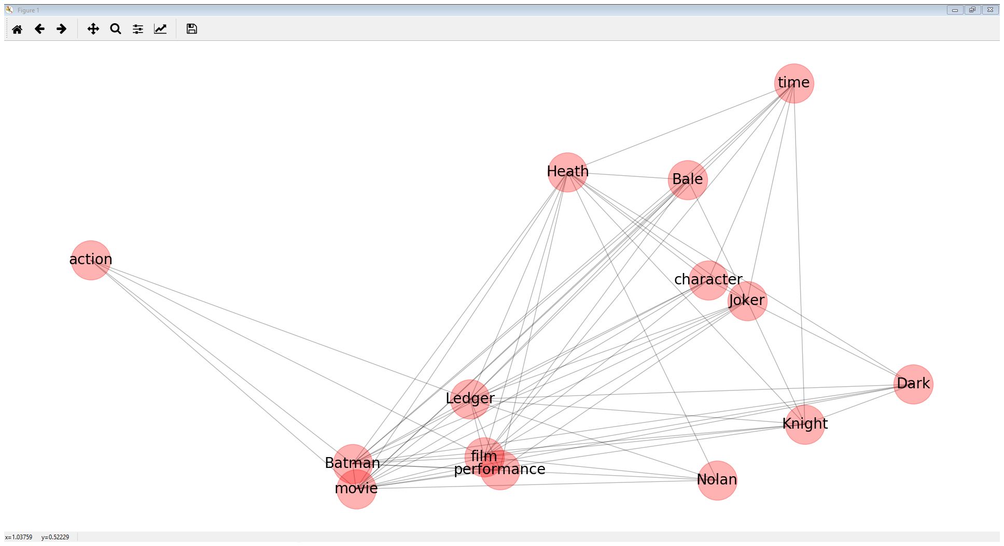
실습 3-3-1. 연관 단어 그래프 만들기(advanced)
∙ 출력 결과

Slide 35
실습 3-3-2. 연관 단어 그래프 만들기(advanced) (2)
∙ 실습 2-2-4에서 결과로 나온 다른 영화 리뷰들로도 연관 단어 그래프를 만들어 본다
- 구현하기 너무 어려우면 완성된 코드를 참고만 해 연관 단어 그래프 만드는 법을 익힌다
- 출력 결과는 데이터와 파라미터 세팅에 따라 얼마든지 달라질 수 있다

Slide 36
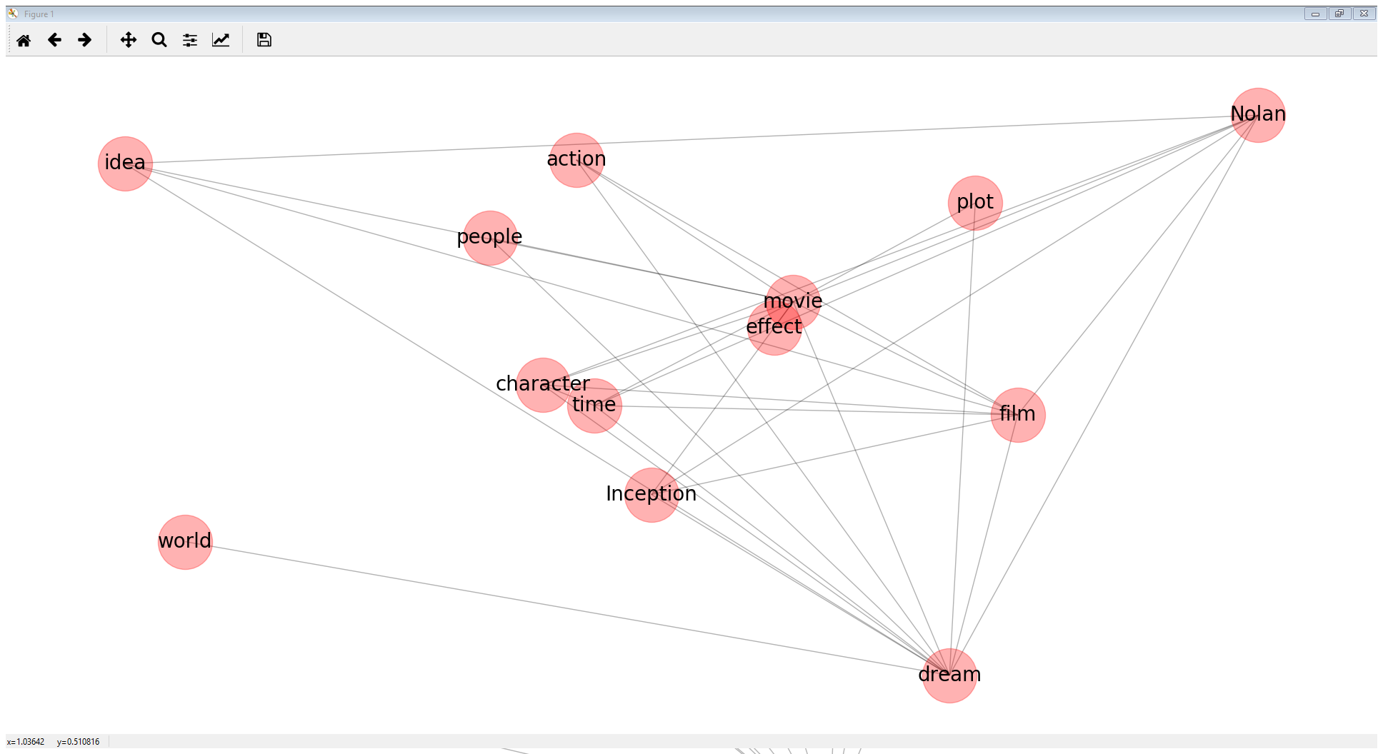
실습 3-3-2. 연관 단어 그래프 만들기(advanced) (2)
∙ 출력 결과(인셉션)

Slide 37
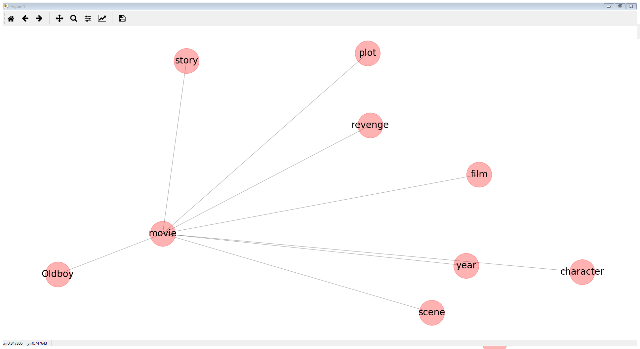
실습 3-3-2. 연관 단어 그래프 만들기(advanced) (2)
∙ 출력 결과(올드보이)

Slide 38
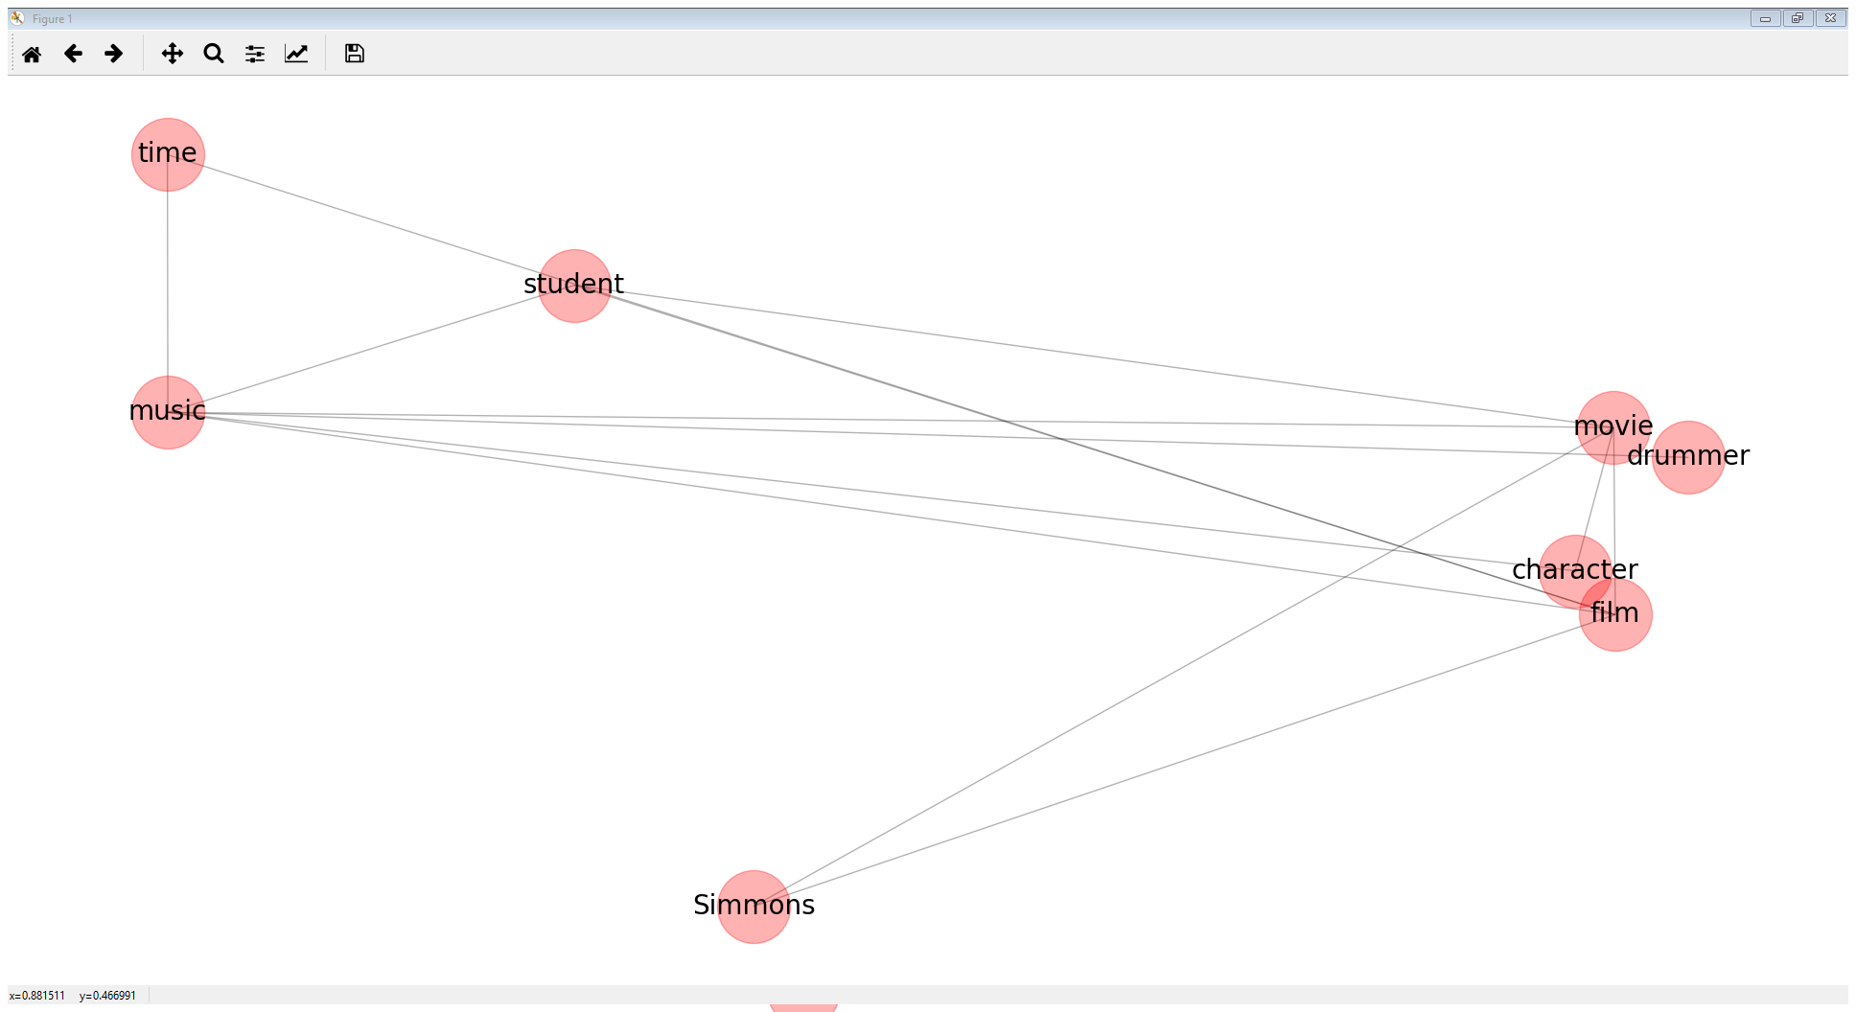
실습 3-3-2. 연관 단어 그래프 만들기(advanced) (2)
∙ 출력 결과(위플래시)

